Slide 1



استفاده از مدل‌های زبانی بزرگ در رباتیک ویژه صنعت فولاد
استاد راهبر:
دکتر مازیار پالهنگ
ارائه دهندگان:
محمد مهدی اسدی
امیر حسین سلیمانی
۱۴۰۴/۱۲/۱۰

Slide 2
چرا فولاد؟ چرا الان؟
محیط سخت و پرریسک: حرارت بالا، گردوغبار، ارتعاش، خطر انسانی تصمیم‌های اپراتوری: بخشی «دانش ضمنی»
نیاز: کاهش توقف خط + افزایش ایمنی + کیفیت پایدار

Slide 3
رباتیک کلاسیک چه محدودیتی دارد؟
برنامه‌نویسی صریح و سناریوهای از پیش تعریف‌شده
شکنندگی در شرایط غیرمنتظره
تعامل انسان–ربات بیشتر شبیه «کدنویسی» است تا «گفت‌وگو»

Slide 4
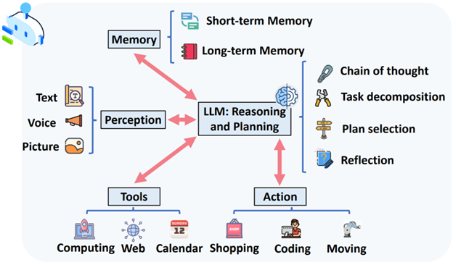
LLM چیست؟ (خیلی ساده)
LLM = مدل یادگرفته از حجم عظیم متن
توانایی: فهم زبان، استدلال سطح بالا، تولید برنامه‌ی مرحله‌ای
«کنترل موتور/PLC» نیست؛ «مغز تصمیم‌یار» است

Slide 5
LLM چیست؟ (خیلی ساده)
ورودی‌ها: متن / صدا / تصویر
LLM: استدلال + برنامه‌ریزی
خروجی: انتخاب عمل + استفاده از ابزارها
حافظه کوتاه‌مدت و بلندمدت برای استمرار تصمیم
Photos from Report

Slide 6
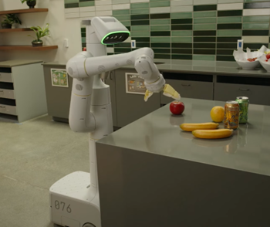
تغییر پارادایم: از دستور صریح به «نیت»
ربات قدیمی: «کدام دکمه/کدام تابع؟»
ربات جدید: «هدف چیست؟»
نتیجه: افزایش خودمختاری و کاهش نیاز به برنامه‌نویسی جزئی

Slide 7
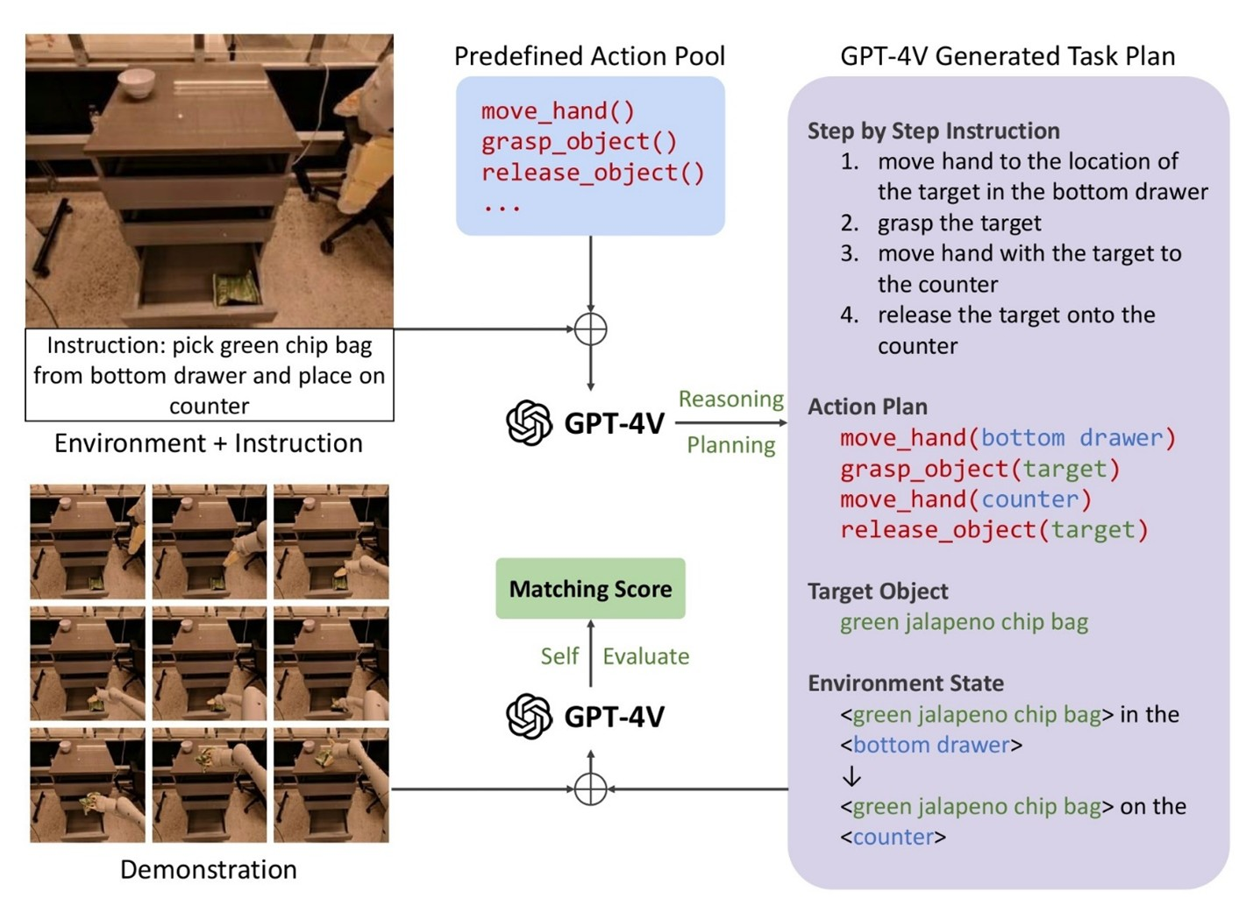
SayCan: از دستور سطح بالا به اقدامات واقعی
دریافت دستور طبیعی
شکستن به زیرکارها
انتخاب مهارت‌های قابل اجرا (Skill Library)
اجرا با بررسی امکان‌پذیری
Photos from Report

Slide 8
برنامه‌ریزی مرحله‌ای با مدل چندوجهی
ورودی: تصویر محیط + دستور
خروجی: نقشه مرحله‌به‌مرحله
نگاشت به «Action Pool» محدود و امن
Photos from Report

Slide 9


درک زبان و رفع ابهام: پایه تعامل اپراتور–ربات
رفع ابهام: «چپ یا راست؟»
گفت‌وگوی اصلاحی به جای خطای خاموش
تفسیر دستور با توجه به وضعیت ربات (stateful)

Slide 10
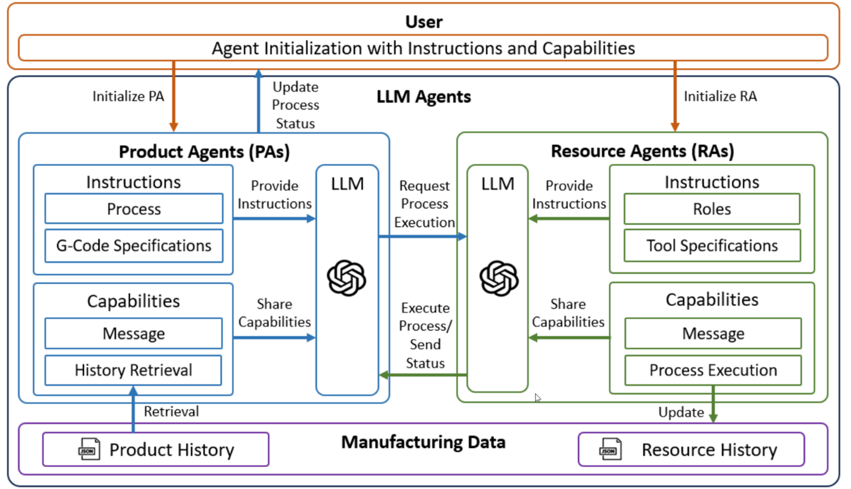
ربات فیزیکی در فولاد
بازرسی و کنترل کیفیت (سطح، ترک، پوسته اکسیدی)
جابجایی/برداشت در محیط‌های خطرناک
عیب‌یابی و نگهداری (راهنمای اپراتور + گزارش)
Photos from FreePik

Slide 11
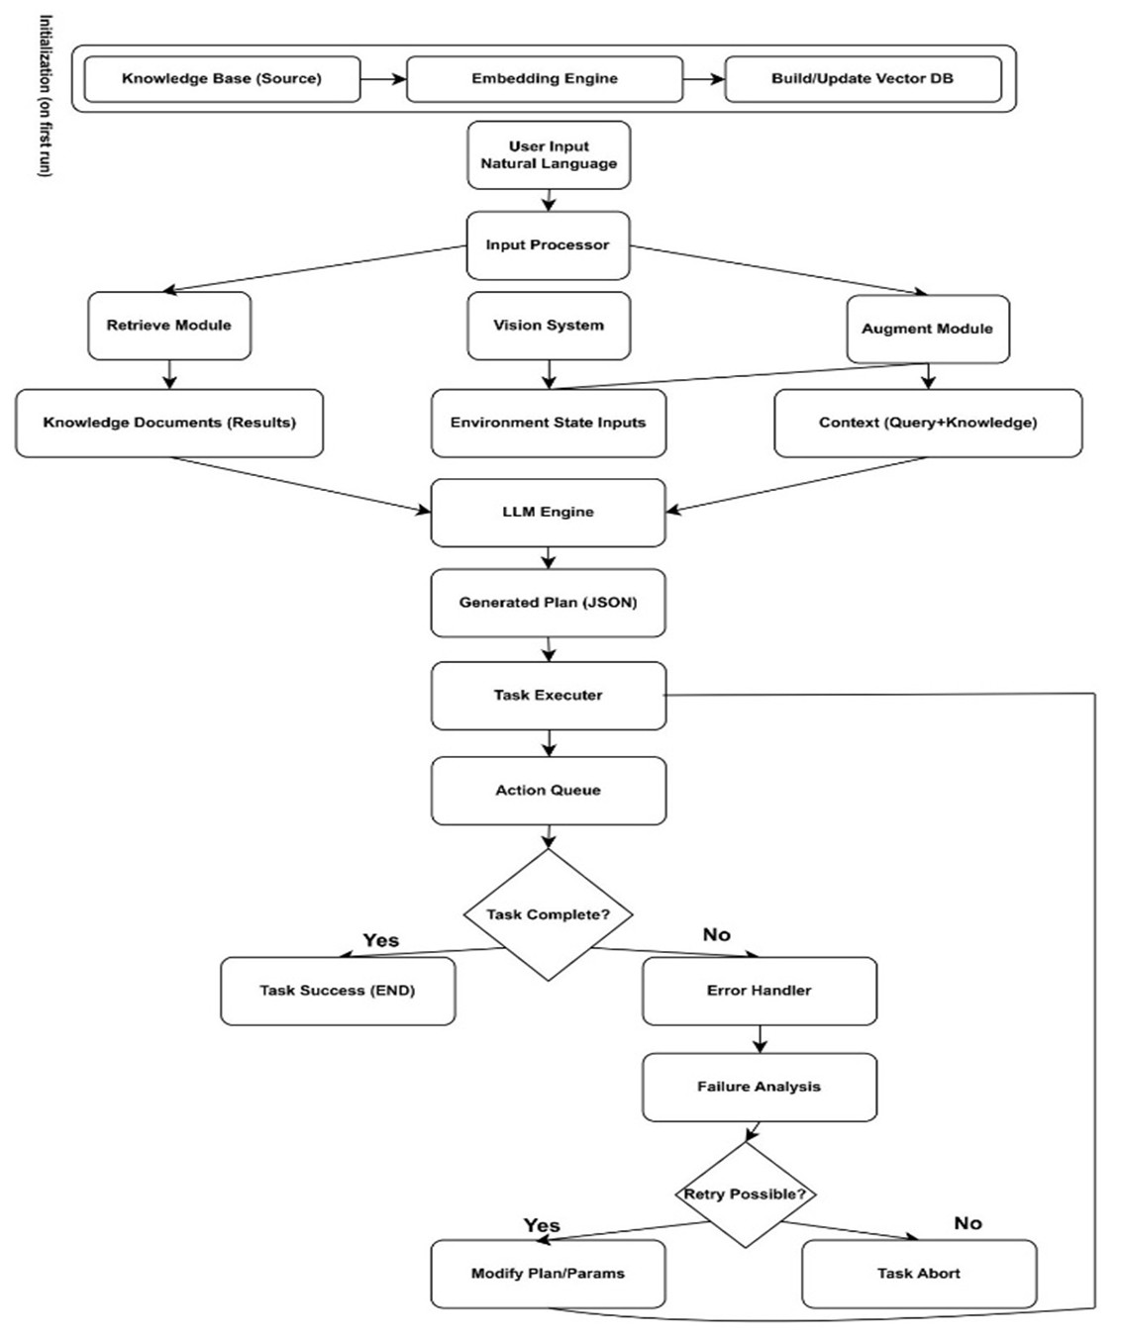

معماری صنعتی: چندعامل برای کارخانه
عامل‌ها (Agents) با نقش‌های جدا:
عامل فرآیند/کیفیت
عامل تجهیزات/نگهداری
عامل برنامه‌ریزی عملیات
تبادل پیام ساخت‌یافته + اتصال به داده‌های تولید
Photos from Report

Slide 12
RAG: وقتی مدل باید «دانش کارخانه شما» را بداند
مشکل: دانش مدل عمومی است و قدیمی/ناقص
راه‌حل: بازیابی از منابع داخلی
خروجی: پاسخ مستند و قابل ردیابی
Photos from Report

Slide 13
چرا خروجی باید ساخت‌یافته باشد؟
متن آزاد = ریسک اجرای اشتباه
خروجی ساخت‌یافته = قابل اعتبارسنجی
اجرای نهایی توسط ماژول‌های مطمئن (ROS/PLC/SDK)
Photos from Report

Slide 14
ایمنی و قابلیت اطمینان: انسان در حلقه + فیلترها
خطر: «توهم» و تصمیم نادرست
راهکارها:
محدودسازی عمل‌ها
اعتبارسنجی قوانین ایمنی
Human-in-the-loop در نقاط حساس

Slide 15
جمع‌بندی + نقشه راه
LLM = لایه شناختی مکمل، نه جایگزین PLC
معماری پیشنهادی: ماژولار + RAG + خروجی ساخت‌یافته + نظارت
مسیر توسعه: از تصمیم‌یار/بازرسی تا برنامه‌ریزی و هماهنگی چندربات

